Slide 1
Beloofd is beloofd

Slide 2
Beloofd is beloofd
Ruth
Bescherming
Rachab
Trouw
Batseba
Vergeving
Tamar
Nieuw begin
Maar uit de stronk van
Isaï schiet een telg op,
een scheut van zijn
wortels komt tot bloei.
Jes. 11:1

Slide 3
Beloofd is beloofd
Ruth
Rachab
Batseba
Tamar
Maria

Slide 4
Beloofd is beloofd
Tamar - Juda
Peres
Salmon - Rachab
Boaz - Ruth
Obed
Isai
David - Batseba
Jozef - Maria
Jezus

Slide 5
Beloofd is beloofd

Slide 6
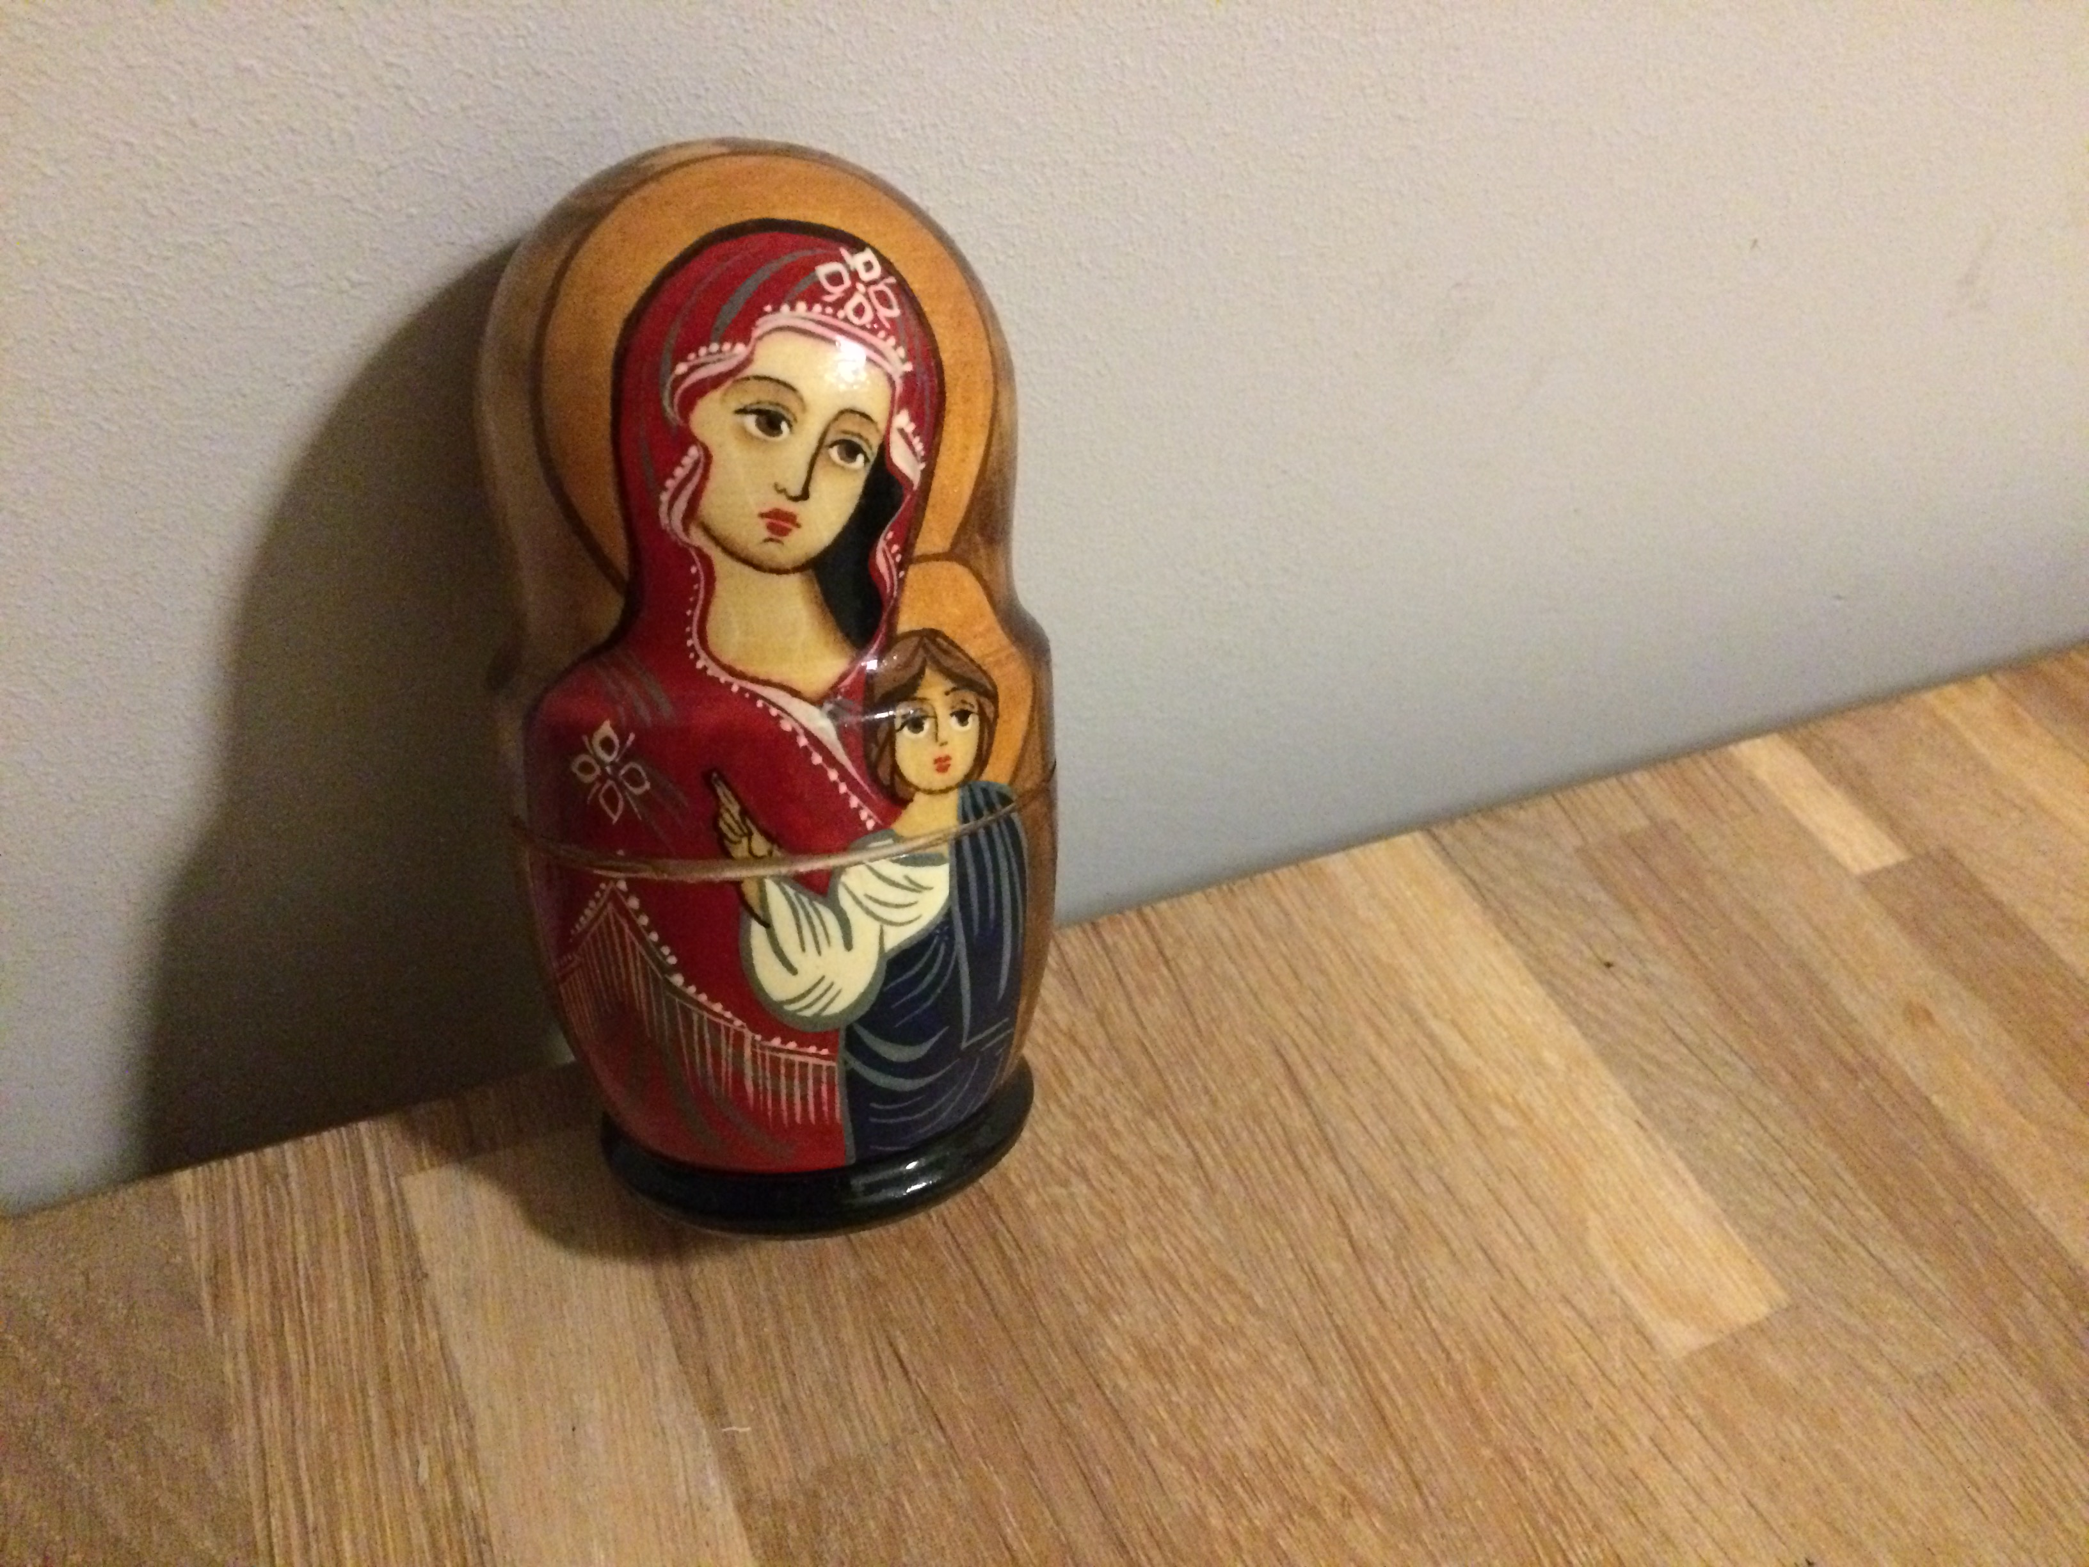
Beloofd is beloofd

Slide 7
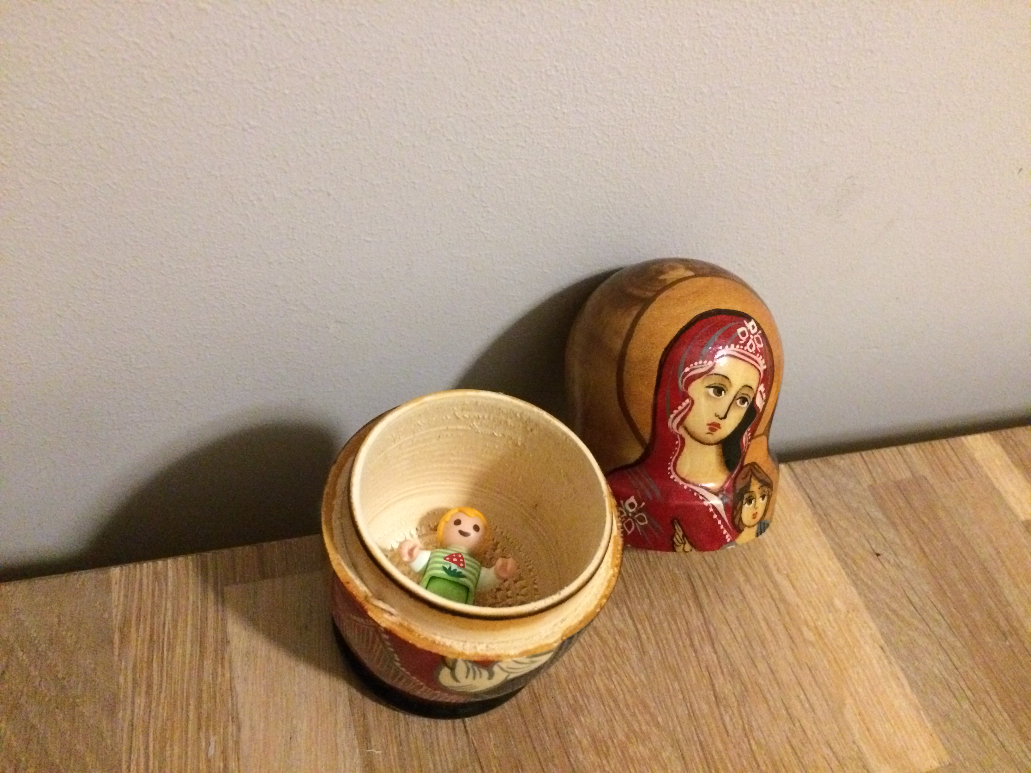
Beloofd is beloofd

Slide 8
Beloofd is beloofd
Ruth
Bescherming
Rachab
Trouw
Batseba
Vergeving
Tamar
Nieuw begin
Maria
Messias

Slide 9
Beloofd is beloofd
Jezus begon zijn verkondiging toen hij ongeveer dertig jaar was. Hij was, zoals algemeen werd aangenomen, de zoon van Jozef, die de zoon was van Eli, de zoon van Mattat, de zoon van Levi, de zoon van Melchi, de zoon van Jannai, de zoon van Josef, de zoon van Mattatias, de zoon van Amos, de zoon van Naüm, de zoon van Hesli, de zoon van Naggai, de zoon van Maät, de zoon van Mattatias, de zoon van Semeïn, de zoon van Josech,
de zoon van Joda, de zoon van Joanan, de zoon van Resa, de zoon van Zerubbabel, de zoon van Sealtiël, de zoon van Neri, de zoon van Melchi, de zoon van Addi, de zoon van Kosam, de zoon van Elmadan, de zoon van Er, de zoon van Jozua, de zoon van Eliëzer, de zoon van Jorim, de zoon van Mattat, de zoon van Levi, de zoon van Simeon, de zoon van Juda, de zoon van Josef, de zoon van Jonan, de zoon van Eljakim, de zoon van Melea, de zoon van Menna, de zoon van Mattatta, de zoon van Natan, de zoon van David, de zoon van Isaï, de zoon van Obed, de zoon van Boaz, de zoon van Selach, de zoon van Nachson, de zoon van Amminadab, de zoon van Admin, de zoon van Arni, de zoon van Chesron, de zoon van Peres, de zoon van Juda, de zoon van Jakob, de zoon van Isaak, de zoon van Abraham, de zoon van Terach, de zoon van Nachor, de zoon van Serug, de zoon van Reü, de zoon van Peleg, de zoon van Eber, de zoon van Selach, de zoon van Kenan, de zoon van Arpachsad, de zoon van Sem, de zoon van Noach, de zoon van Lamech, de zoon van Metuselach, de zoon van Henoch, de zoon van Jered, de zoon van Mahalalel, de zoon van Kenan, de zoon van Enos, de zoon van Set, de zoon van Adam, de zoon van God. Luc. 3:23-38

Slide 10
Beloofd is beloofd
Het begin van het evangelie van Jezus Christus, Zoon van God.
Mar. 1:1
“U bent de Messias, de Zoon van de levende God.” Mat. 16:16

Slide 11
Beloofd is beloofd
Ruth
David
Rachab
Batseba
Ballingschap
Tamar
Maria
Jezus
Abraham

Slide 12
Beloofd is beloofd
Ruth
David
Rachab
Batseba
Ballingschap
Tamar
En met uw nageslacht zullen alle volken van de aarde gezegend worden.
Gen. 22:18
Maria
Jezus
Abraham

Slide 13
Beloofd is beloofd
Ruth
Bescherming
David
Rachab
Trouw
Batseba
Vergeving
Ballingschap
Tamar
Nieuw begin
Maria
Jezus
Abraham

Slide 14
Beloofd is beloofd

